Slide 1
Project Vision and Scope
Cel projektu
Zbudowanie intuicyjnej i popularnej aplikacji internetowej, umożliwiającej porównywanie cen paliw na stacjach w Polsce.
Stworzenie aktywnej obecności w mediach społecznościowych (Instagram, YouTube, TikTok) w celu promocji aplikacji.
Dążenie do przekształcenia projektu w prężnie działającą firmę technologiczną w ciągu 3 lat od wdrożenia aplikacji.

Slide 2
Project Vision and Scope
Granice projektu
Aplikacja obejmuje wyłącznie stacje paliw w Polsce, z możliwością rozszerzenia na stacje w innych krajach w przyszłości.
Na początkowym etapie aplikacja koncentruje się na pojazdach spalinowych, z planem uwzględnienia stacji ładowania samochodów elektrycznych w kolejnych wersjach.
Obecnie aplikacja wspiera wyłącznie przeglądarkę Google Chrome, ale planowane jest rozszerzenie wsparcia na inne platformy w zależności od dostępnych zasobów.

Slide 3
Project Vision and Scope
Kluczowe funkcjonalności
Automatyczne pozyskiwanie danych o cenach paliw za pomocą web scrapingu.
Wyświetlanie interaktywnej mapy stacji paliw z możliwością filtrowania według ceny, lokalizacji i rodzaju paliwa.
Integracja z Gmail i innymi platformami pocztowymi w celu personalizowania powiadomień.
Planowane funkcjonalności
Wykorzystanie sztucznej inteligencji do analizy trendów cenowych.
Współpraca z zewnętrznymi dostawcami danych (np. Orlen, BP).

Slide 4
Project Vision and Scope
Zakres czasowy i budżetowy
Deployment aplikacji planowany jest na styczeń 2025 roku. Projekt zostanie wdrożony w modelu MVP (Minimum Viable Product) z podstawowym zestawem funkcji.
Przewidywany budżet startowy: 500 zł (koszty minimalne na hosting i podstawowe narzędzia). Docelowo finansowanie zostanie zwiększone poprzez współpracę z inwestorami.

Slide 5
Project Vision and Scope
Potencjalne ryzyka
Brak środków na utrzymanie serwera – plan awaryjny obejmuje migrację na tańsze usługi hostingowe.
Konsekwencje prawne (np. pozwy od koncernów paliw) – uwzględnienie konsultacji prawnych i przestrzeganie przepisów o ochronie danych.
Niskie zainteresowanie użytkowników – aktywna kampania promocyjna w social mediach.

Slide 6
Project Vision and Scope
Zamierzone cele
Wdrożenie aplikacji porównującej ceny paliw na stacjach w Polsce i zdobycie co najmniej 12000 aktywnych użytkowników w pierwszym roku działania.
Zbudowanie silnej obecności w mediach społecznościowych (Instagram, YouTube, TikTok) z celem zdobycia 10 000 obserwujących do końca pierwszego roku.
Uruchomienie funkcji interaktywnej mapy stacji paliw z możliwością raportowania cen przez użytkowników.
Pozyskanie danych od co najmniej 3 dużych operatorów stacji (np. Orlen, BP, LOTOS) za pomocą oficjalnych umów partnerskich.

Slide 7
Data Privacy and Security Plan
Ochrona przed atakami SQL Injection
Aby zapobiegać atakom typu "SQL Injection", stosujemy sparametryzowane zapytania, unikając konkatenacji stringów w zapytaniach SQL, co skutecznie minimalizuje ryzyko wstrzyknięcia złośliwego kodu. Ponadto ograniczamy uprawnienia użytkowników do absolutnego minimum, zgodnie z zasadą najmniejszych uprawnień, co pozwala na dodatkowe zabezpieczenie bazy danych przed nieautoryzowanym dostępem.

Slide 8
Data Privacy and Security Plan
Bezpieczna warstwa danych z SQLAlchemy ORM
Używamy SQLAlchemy, narzędzia typu ORM (Object-Relational Mapper), które zapewnia większe bezpieczeństwo niż korzystanie z surowych zapytań SQL.
SQLAlchemy pozwala na pisanie bardziej czytelnego kodu, który automatycznie sparametryzuje zapytania, a także ułatwia zarządzanie transakcjami i sesjami, co zwiększa bezpieczeństwo danych.

Slide 9
Data Privacy and Security Plan
Algorytmy szyfrujące
Użycie algorytmów szyfrujących, np. SHA-256 zabezpiecza informacje nawet w przypadku ewentualnego wycieku danych. Dodatkowo wrażliwe dane, takie jak hasła użytkowników, są hashowane z wykorzystaniem saltingu i hashowania, co minimalizuje ryzyko ich odtworzenia przez atakujących.

Slide 10
Data Privacy and Security Plan
Kopie zapasowe
Codzienne tworzenie kopii zapasowych pomaga na bieżąco aktualizować informacje użytkowników oraz chronić przed potencjalnymi atakami ransomware.

Slide 11
Database Design
Typ bazy danych
Aplikacja będzie wykorzystywała relacyjny model bazodanowy, bazując na SQLite.
Wybrano SQLite ze względu na jego prostotę, szybkość i brak konieczności instalowania osobnego serwera bazodanowego, co idealnie wpisuje się w potrzeby projektu MVP.
W przyszłości możliwe jest przejście na bardziej zaawansowane rozwiązanie, takie jak PostgreSQL, w przypadku zwiększenia wymagań aplikacji.

Slide 12
Database Design
Indeksowanie
Tworzone będą unikalne indeksy dla kluczowych pól w celu przyspieszenia operacji wyszukiwania.
Wdrożenie metody EXPLAIN pozwoli na analizę wydajności zapytań, umożliwiając optymalizację ich struktury.
Zastosowanie indeksów wielokolumnowych na często filtrowanych danych (np. cena i lokalizacja) usprawni procesy filtrowania i sortowania wyników.

Slide 13
Database Design
Optymalizacja wydajności
Normalizację schematu bazy danych, co redukuje nadmiarowość i zwiększa spójność danych.
Regularne stosowanie komendy VACUUM, aby defragmentować oraz zminimalizować rozmiar pliku bazy danych.
Wykorzystanie parametru PRAGMA, kontrolującego cache w pamięci operacyjnej, w celu przyspieszenia dostępu do danych.
Wdrożenie transakcji, które znacznie poprawiają wydajność podczas obsługi dużych ilości danych, minimalizując czas blokad na poziomie bazy.

Slide 14
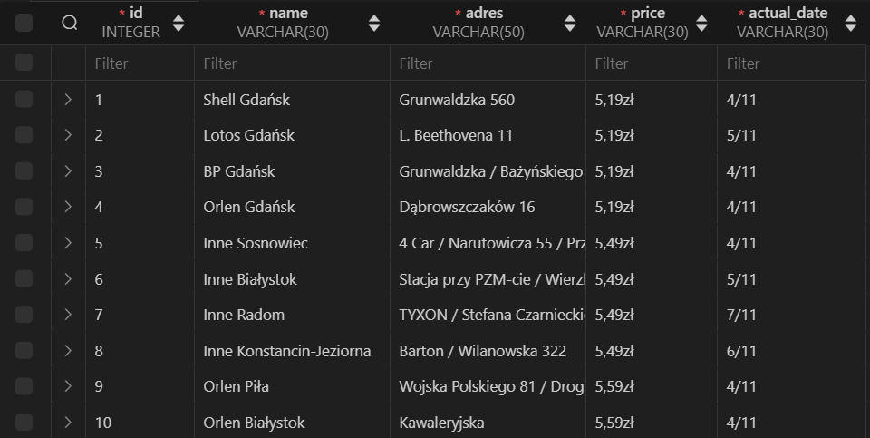
Database Design
Przykładowe dane uzyskane poprzez web scraping

